Slide 1
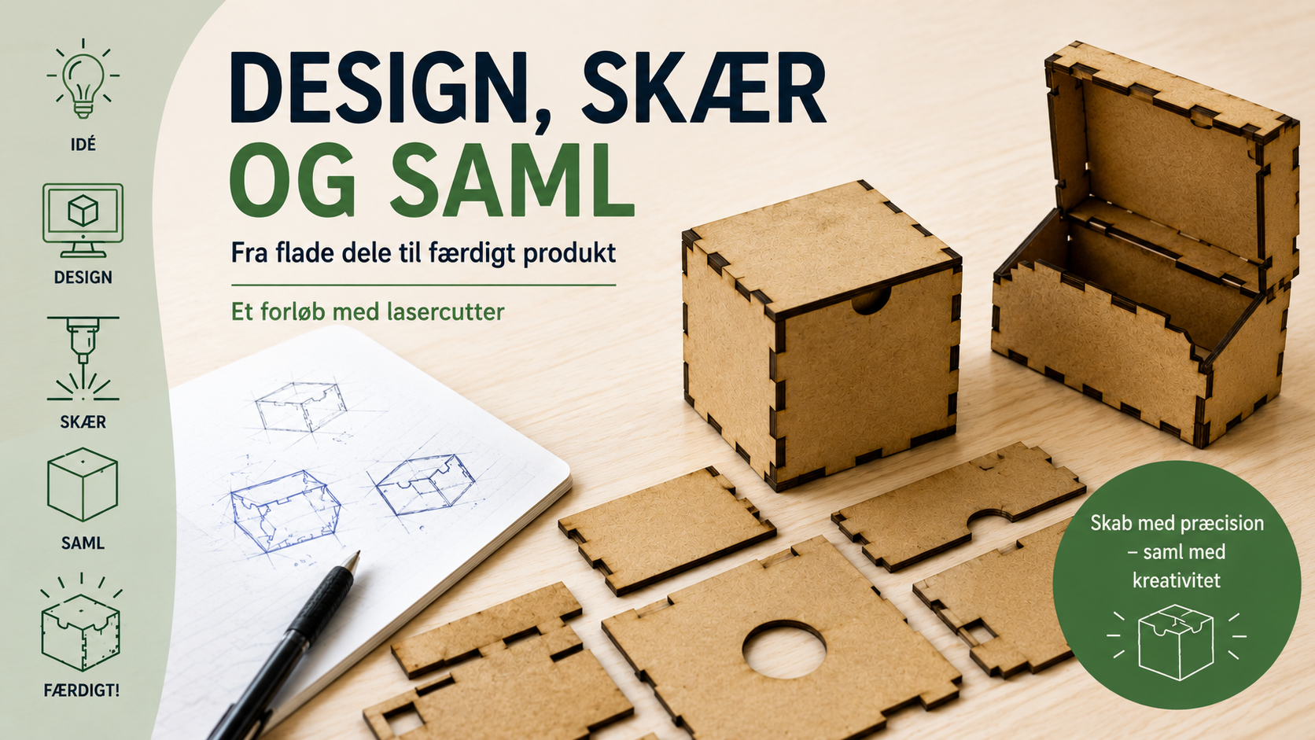
- et forløb inspireret af Det Tænkende klasserum

Slide 2
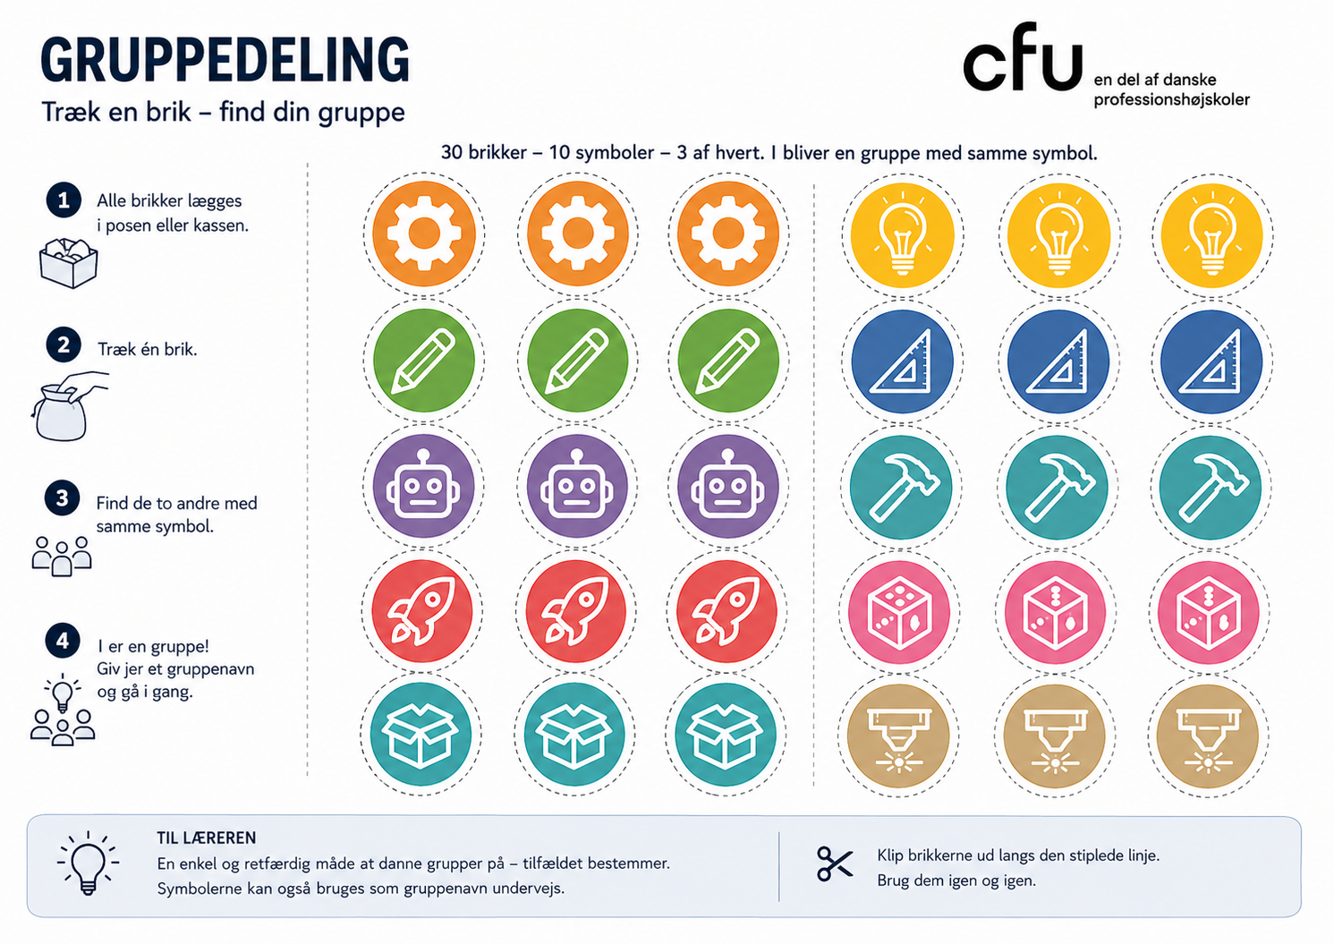

Slide 3
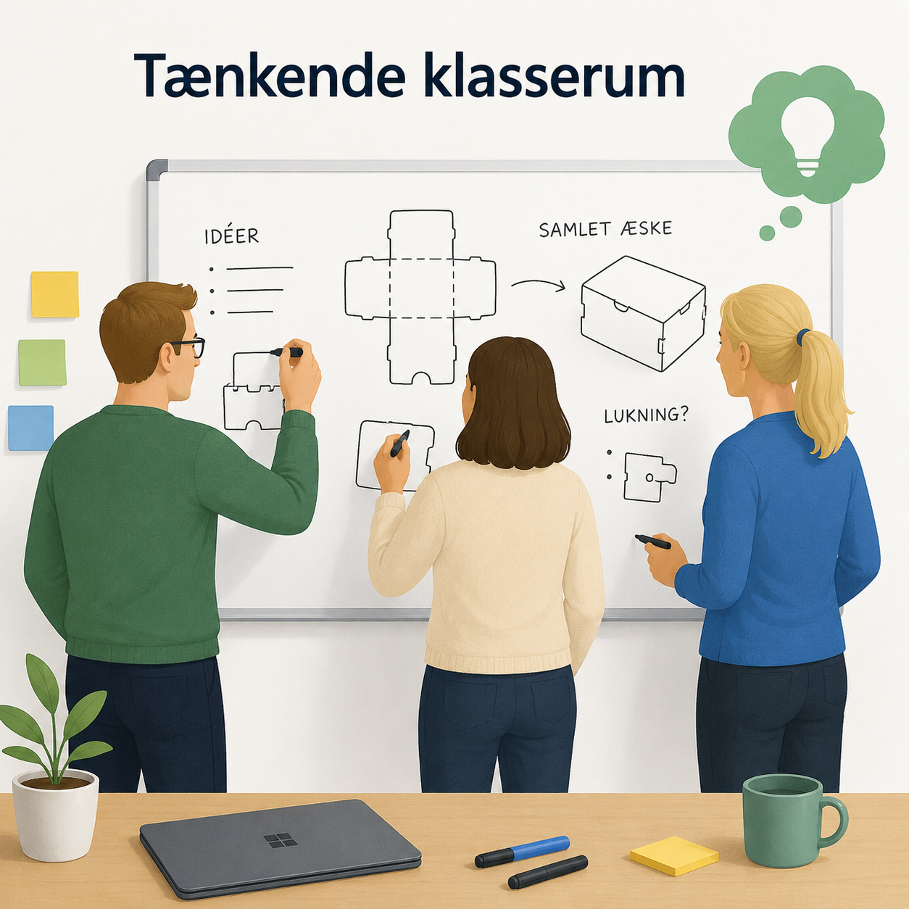
Design, skær og saml
– et forløb inspireret af Det Tænkende klasserum
En flatpack-æske er skåret i ét eller flere flade stykker. som kan samles til en æske uden lim, skruer eller løsdele!
I skal designe og laserskære en fladpack æske, hvor den udlevede ting kan være i æsken!
Uden lim – uden skruer – uden hængsler
Jeres opgave er ikke at finde facit
Jeres opgave er at få en idé til at virke!
Computeren forbliver lukket, indtil I har arbejdet med alle fire benspænd og lavet en prototype i pap.
Til sidst skal I præsentere jeres tanker for de andre og vise, hvordan I har løst jeres benspænd og fået konstrueret en færdig æske.
I skal også kunne fortælle om noget, I ændrede undervejs – og hvorfor.

Slide 4
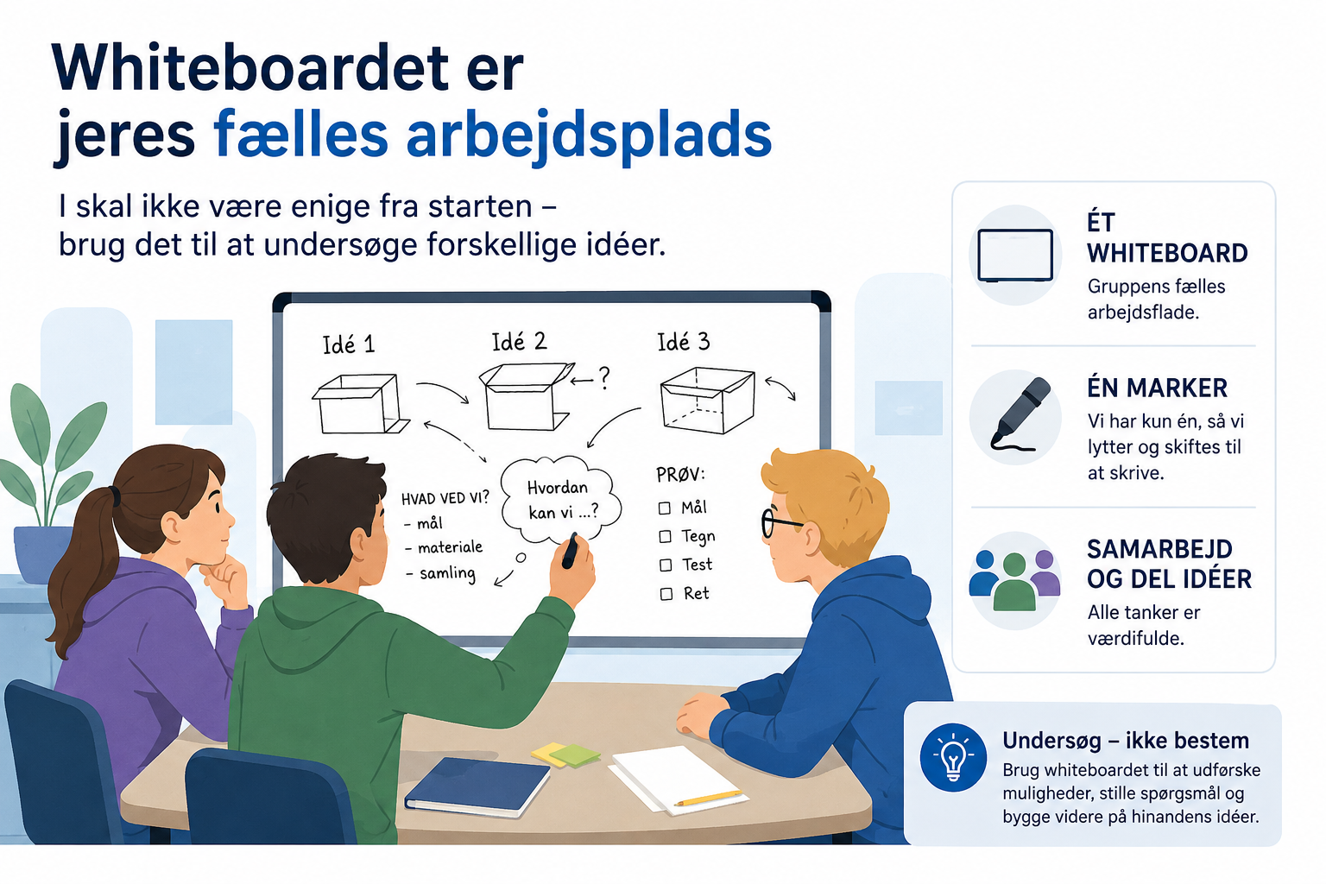
Tegn → diskutér → mål → ændr → test
Whiteboardet er jeres fælles arbejdsplads.
I skal ikke være enige fra starten, brug det til at undersøge forskellige idéer.
Her kan du også visuelt vise princippet med ét whiteboard + én marker pr. gruppe.

Slide 5
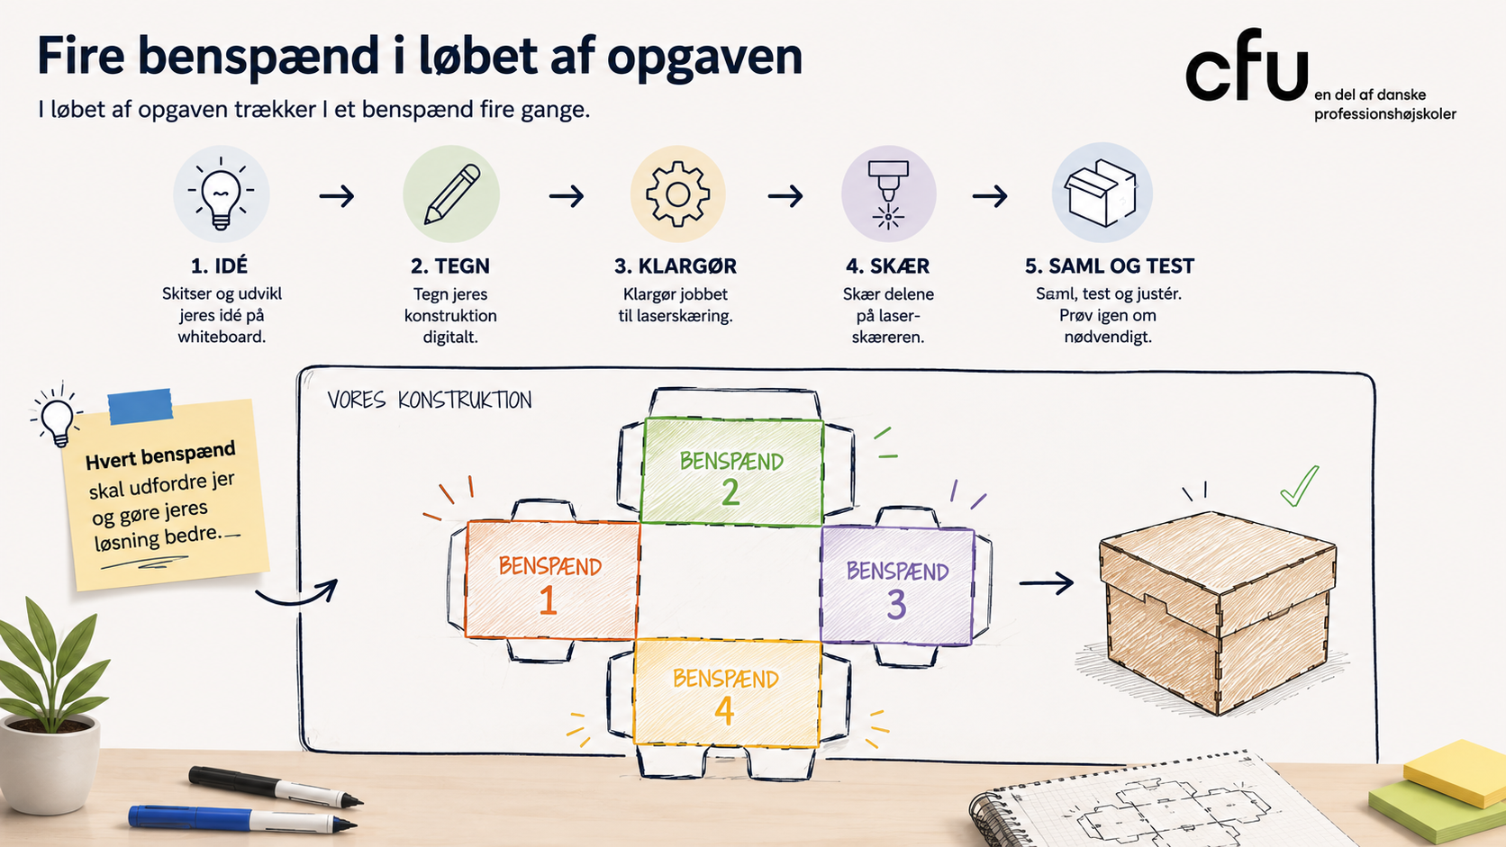


Slide 6
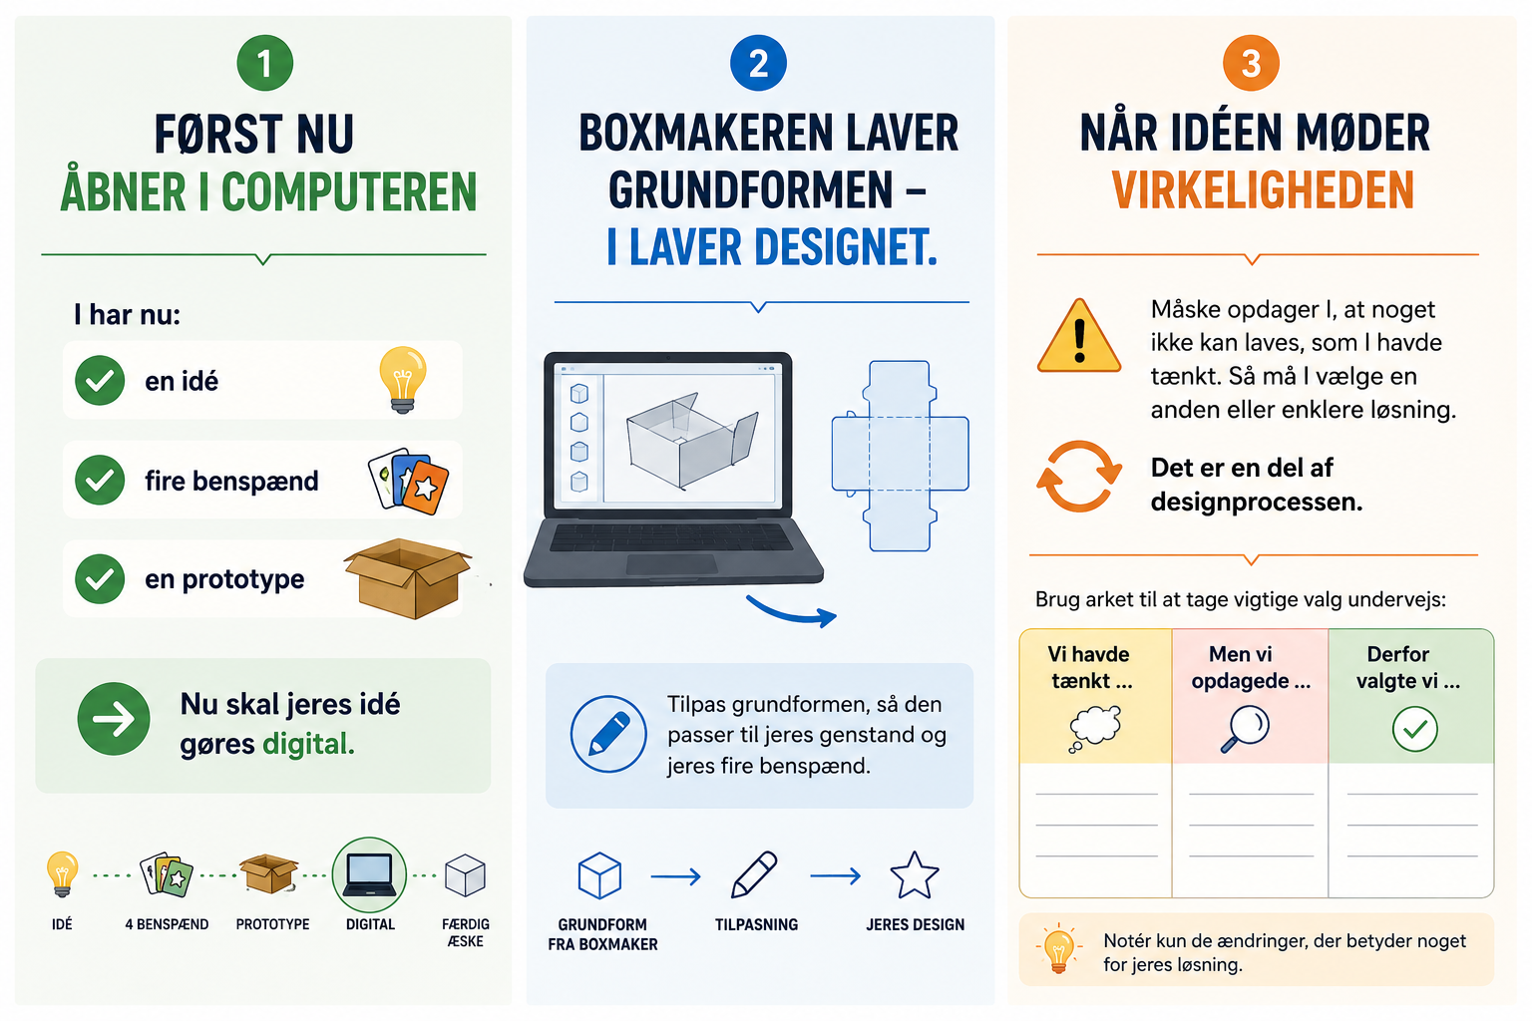

Slide 7
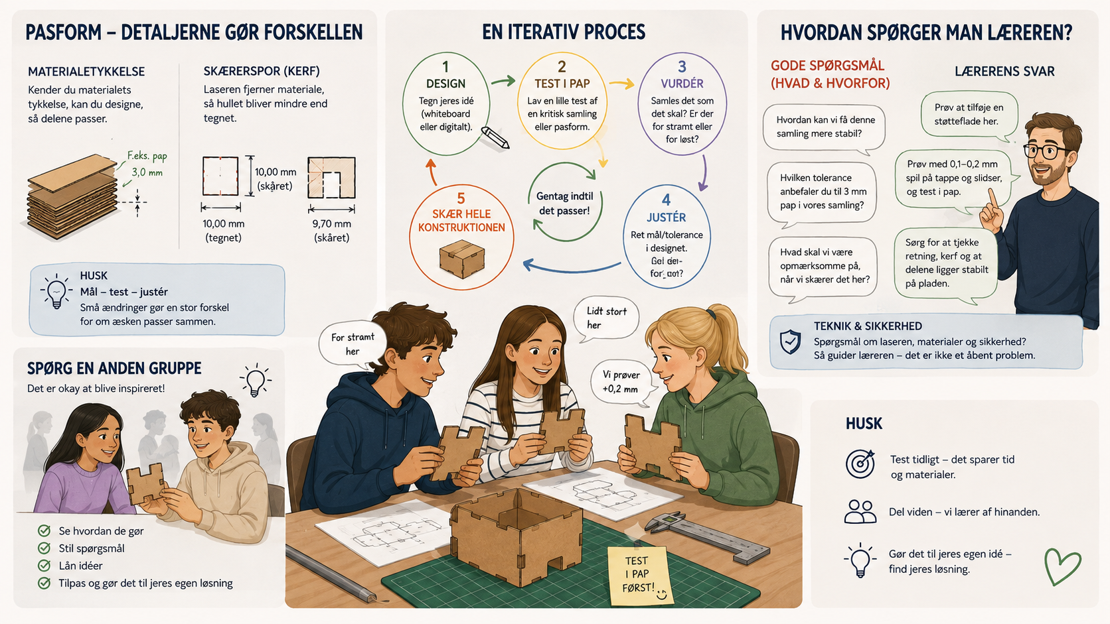


Slide 8
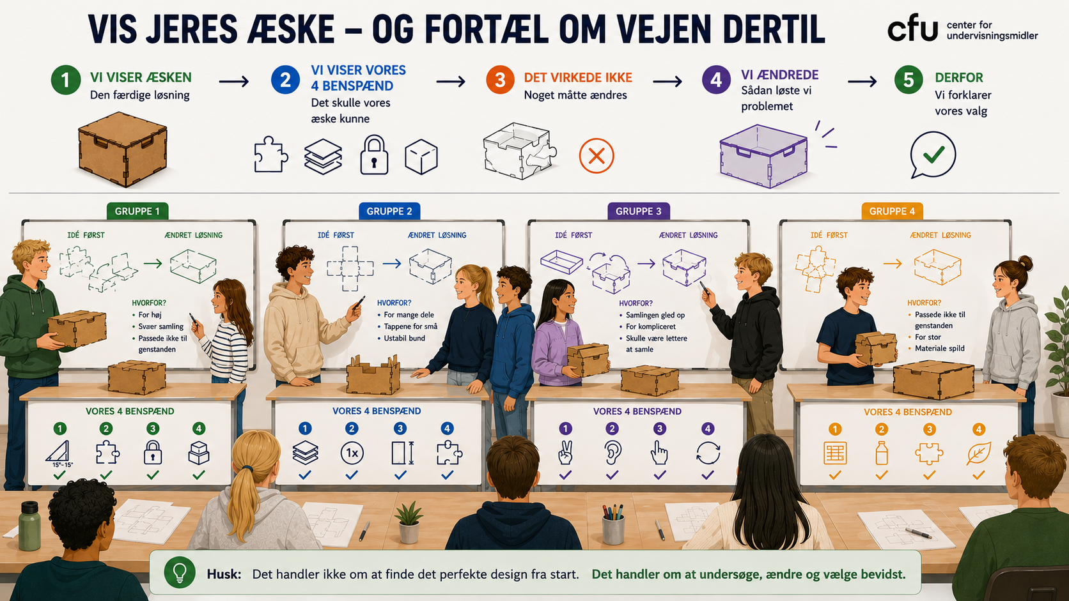

Slide 9
